Slide 1
Computabilidade – Teorema da Diagonalização.
Carlos
Juliano
Thiago R. Bucalão

Slide 2
Uma Linguagem que não é RE
Através da Diagonalização, iremos agora provar que nem todas as linguagens são Turing-Reconheciveis.
O conjunto de linguagens não é contávelmente infinito.
O conjunto de máquinas de Turing é contávelmente inﬁnito.
Como uma máquina de Turing reconhece apenas uma linguagem, alguma linguagem não é reconhecida por nenhuma máquina de Turing.

Slide 3
Uma Linguagem que não é RE
1ª Prova: Provar que o conjunto de todas as Maquinas de Turing é contavelmente infinito.
Para qualquer alfabeto Σ={0,1}, Σ∗ é enumerável.
Existe um número ﬁnito de cadeias de cada comprimento.
Listar elementos por ordem de tamanho: cadeias de tamanho 0, as tamanho de 1, as de tamanho 2, etc.
Corresponder as cadeias da lista com os elementos de N (Números Naturais).

Slide 4
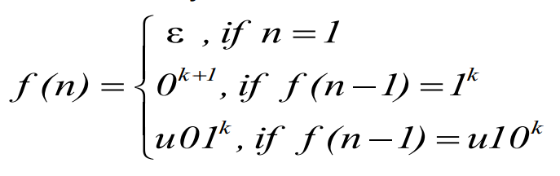
Uma Linguagem que não é RE
Prova: podemos obter uma função injetora
f : N → {0,1}* listando os strings em ordem lexicográfica:
e 0 1 00 01 10 11 000 001 010 011 100…
1 2 3 4 5 6 7 8 9 10 11 12…
Podemos definir f recursivamente:

Slide 5
Uma Linguagem que não é RE
Uma máquina M pode ser codiﬁcada como um string binario <M>.
Consequentemente, a cardinalidade do conjunto de MT’s não é maior que a de {0,1}*.
Provar agora que o conjunto das linguagens não é contavelmente infinito.

Slide 6
Uma Linguagem que não é RE
O Conjunto de todas as sequencias binárias, P({0,1}*) é incontável.
P({0,1}) é o conjunto de todas as linguagens binárias.
Corolário: O número de linguagens binárias é maior que o numero de linguagens reconhecíveis.

Slide 7
Uma Linguagem que não é RE
Seja P(Σ*)={s1,s2,s3,...}.
Cada linguagem A ∈ P(Σ*) tem uma sequência única.
O i-ésimo bit dessa sequência é :
Xa = { 1 se si ∈ A
0 se si ∉ A
(sequência característica de A).
Exemplo: Se A fosse a linguagem de todas as cadeias começando com um 0 sobre o alfabeto {0,1}, sua sequência característica seria:

Slide 8
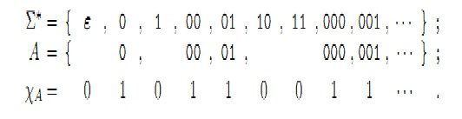
Uma Linguagem que não é RE
Exemplo: Se A fosse a linguagem de todas as cadeias começando com um 0 sobre o alfabeto {0,1}, sua sequência característica seria:

Slide 9
Uma Linguagem que não é RE
Suponha que A fosse enumerável. Então seria possível obter uma bijeção de N em P(Σ*) e portanto listar todas as linguagens binárias em uma sequência:
L1 , L2 , L3 , L4 , L5 , L6 , L7, …
Que supostamente contém toda linguagem de bitstrings.

Slide 10
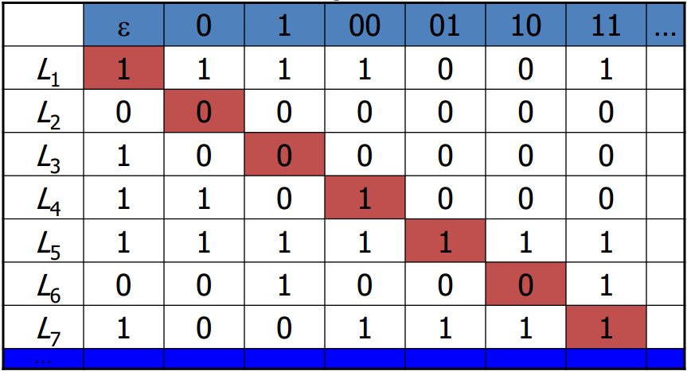
Uma Linguagem que não é RE
Usando o argumento de diagonalização, iremos criar uma linguagem que não se encontra na lista.
Provando assim que a tabela não contem todas as linguagens binarias, o que contradiz a hipótese de que P(Σ*) é enumerável.

Slide 11
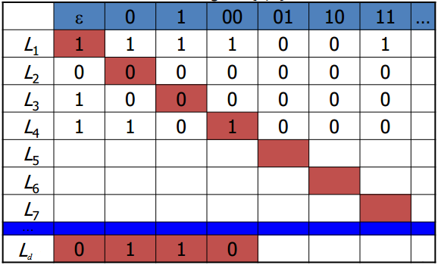
Uma Linguagem que não é RE
Construimos tal linguagem, utilizando o complemento da diagonal.
Garantimos assim que a Linguagem criada, difere de todas as outras, no i-esimo digito.

Slide 12
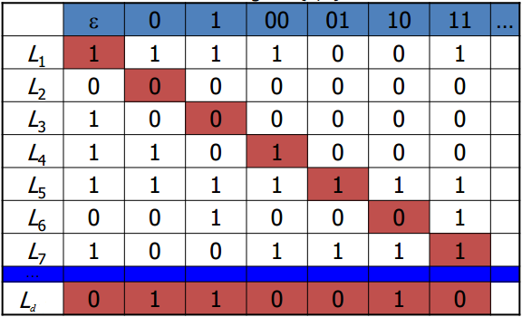
Uma Linguagem que não é RE
Provamos que existe uma linguagem não-reconhecivel.
De fato a maioria das linguagens não é reconhecível, pois a cardinalidade de P({0,1}*) é infinitamente maior que a cardinalidade das MT’s. Entretanto não é possível construir a prova existencial.

Slide 13
Uma Linguagem que não é RE
Supondo que exista uma M_{i}, a “i-éssima máquina de Turing”, a TM M cujo código é W_{i}, o i-ésimo string binário.
Caso W_{i} não seja um código de TM válido, tomamos que Mi uma MT com um estado e nenhuma transição.
Ou seja, M_{i} é uma máquina de Turing que para imediatamente para qualquer entrada aplicada.
Desse modo, L(Mi) é {} se Wi não for válido para TM.

Slide 14
Uma Linguagem que não é RE
Definição: A linguagem L_{d}, a linguagem da diagonalização, é o conjunto de strings w_{i} tais que w_{i} não está em L(M_{i}).
Ou seja, L_{d}, são todos os strings w tais que a TM M cujo código é w não aceita quando recebe w como entrada.
A razão do nome linguagem de “diagonalização” pode ser entendida através da figura X.

Slide 15
Uma Linguagem que não é RE
A tabela informa, para todo i (linha) e j (coluna), se a máquina de Turing M_{i} aceita a cadeia de entrada W_{j}: 1 significa “sim” e 0 significa “não”.
Pode-se pensar na i­-ésima linha como o vetor característico para a linguagem L(M_{i}); ou seja, os 1’s nesta linha indicam as cadeias que são elementos desta linguagem.

Slide 16
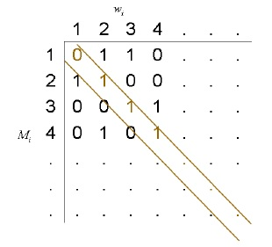
Uma Linguagem que não é RE
Figura1: A tabela que representa a aceitação de strings por máquinas de Turing

Slide 17
Uma Linguagem que não é RE
Os valores na diagonal dizem se M_{i} aceita W_{i}.
Para construir a L_{d}, complementa-se a diagonal.
Ou seja, se a figura X for a tabela a ser seguida, então a diagonal complementada seria 1,0,0,0, ...
Portanto, L_{d} contém W1 = λ, não contém W₂ a W₄, que são 0, 1 e 00, e assim por diante.

Slide 18
Uma Linguagem que não é RE
O fato de complementar a diagonal para construir o vetor característico de uma linguagem que não pode ser a linguagem que aparece em nenhuma linha é chamado de diagonalização.
Isto funciona porque o complemento da diagonal é ele próprio um vetor característico que descreve a pertinência em alguma linguagem, a L_{d}.
Este vetor caraterístico discorda em alguma coluna com toda linha da tabela.

Slide 19
Uma Linguagem que não é RE
Portanto, o comportamento da diagonal não pode ser o vetor característico de nenhuma máquina de Turing.
Teorema: L_{d} não é uma linguagem recursivamente enumerável (RE). Ou seja, não à nenhuma máquina de Turing que aceite L_{d}.
Prova: Suponha que L_{d} seja L(M) para alguma máquina de Turing M. Como L_{d} é uma linguagem sobre o alfabeto {0,1}, M estaria na lista das máquinas de turing, já que esta lista inclui todas as máquinas de Turing com alfabeto de entrada {0,1}. Portanto, há pelo menos um código para M, por exemplo, M = M_{i}. Agora será que W_{i} está em L_{d}?

Slide 20
Uma Linguagem que não é RE
Se W_{i} está em L_{d}, então M_{i} aceita W­_{i}. Mas então, pela definição de L_{d}, W_{i} não está em L_{d}, porque L_{d} contém apenas aqueles W_{j} tal que M_{j} não aceita W_{j}.
Similarmente, se W_{i} não está em L_{d}, então M_{i} não aceita W_{i}. Portanto, por definição de L_{d}, W_{i} está em L_{d}.
Como W_{i} não pode estar e não estar em L_{d} ao mesmo tempo, há uma contradição na suposição de que M existe. Ou seja, L_{d} não é uma linguagem recursivamente enumerável.

